Slide 1

Здравствуй, волонтёр!

Slide 2
Присоединяйтесь к нам: станьте волонтером в Центре адаптивного спорта и адаптивной физической культуры!
Кто мы?
Центр адаптивного спорта и адаптивной физической культуры Санкт-Петербурга - это уникальное место, где каждый день мы вдохновляем людей с ограниченными возможностями на активный, здоровый образ жизни через спорт и физическую активность. Мы создаем дружественную среду для всех, где каждый может раскрыть свой потенциал и достичь новых вершин.

Slide 3
Чем вы будете заниматься?
В роли волонтера в нашем Центре вы будете иметь возможность:
- Помогать на тренировках и мероприятиях, поддерживая наших спортсменов.
- Организовывать и проводить различные занятия и мастер-классы.
- Содействовать в развитии адаптивного спорта и культуры в нашем городе.
- Получить ценный опыт работы с людьми с различными возможностями и профессионалами в данной области.
Почему стоит присоединиться?
- Уникальный опыт работы с особенными людьми и возможность влиять на их жизни.
- Развитие личностных качеств, таких как эмпатия, толерантность и ответственность.
- Возможность внести вклад в развитие адаптивного спорта в нашем городе.
- Новые дружеские связи и положительные эмоции.

Slide 4
Об учреждении
Уникальный спортивный комплекс в Санкт-Петербурге на Яхтенной улице, д. 39. Одно из самых больших в стране учреждений, позволяющее заниматься адаптивной физкультурой людям с ограниченными возможностями.
В комплексе обустроены:
- Спортивно-оздоровительный центр с залом площадью больше 1200 кв. метров;
- Два зала 36х18 для игровых видов спорта и ОФП;
- Зал тяжелой атлетики. К каждому тренажеру обеспечен доступ атлетов на колясках;
- Бассейн. Чаша бассейна – 25 на 25 метров, 10 дорожек. Современная система фиксирует результат вплоть до сотых долей секунды. Главная же особенность бассейна – его глубину можно менять за счет подъемного механизма. Это позволит заниматься водными видами спортсменам различных категорий;
А так же: Медико-восстановительный центр, где установлено все необходимое оборудование для реабилитации; Столовая; Гостиница.
Деятельность Центра направлена на спортивную подготовку по паралимпийским видам спорта.

Slide 5
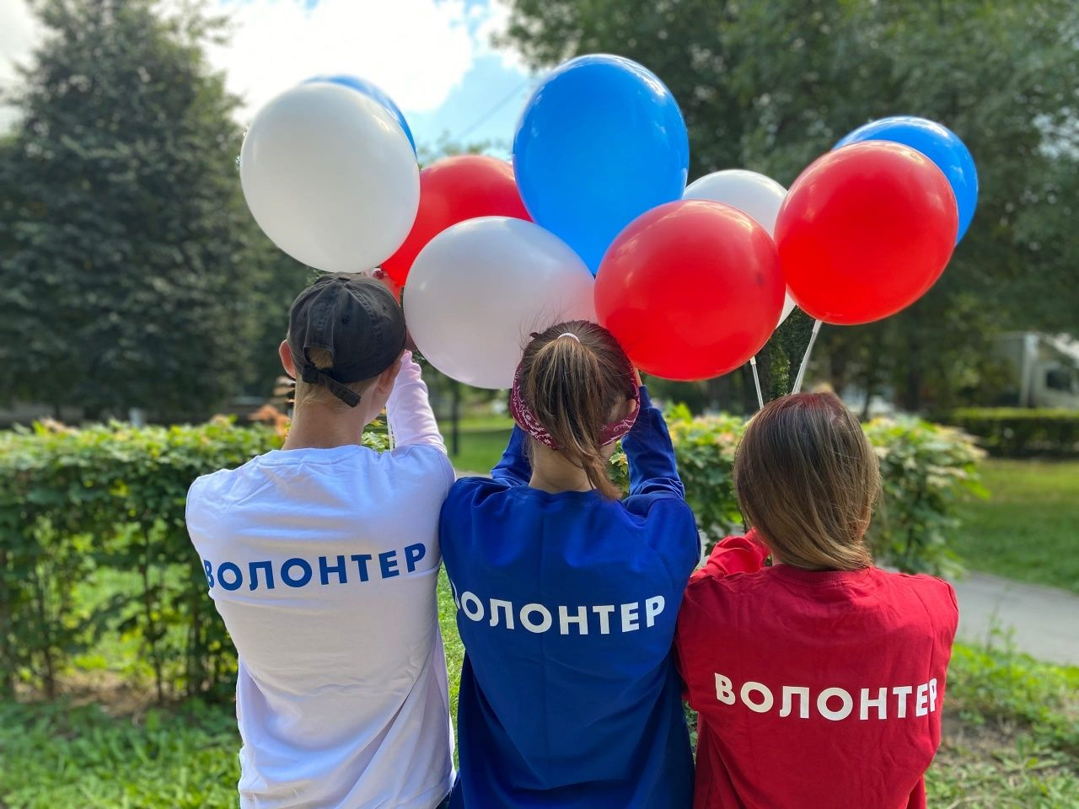
Ждём тебя в нашу дружную команду!

